Slide 1
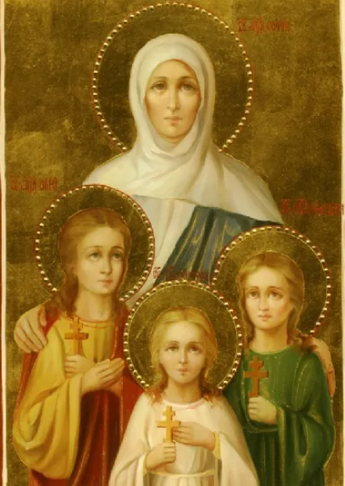
Урок 29.
Любовь - вершина добродетелей
Христос утверждает, что человек должен научиться всего лишь двум важным вещам: Любить Бога и любить ближнего
VV

Slide 2
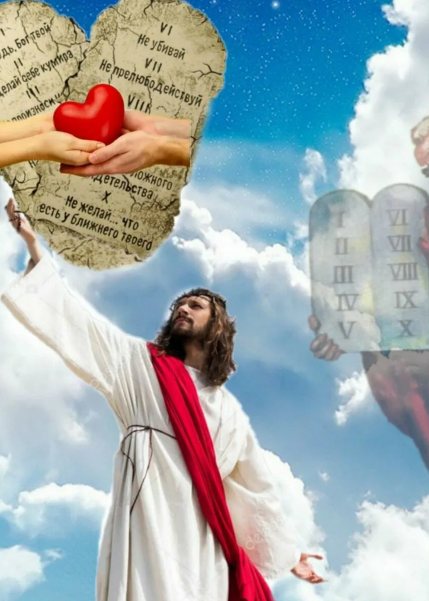
Величие и простота любви
Любовь – это доброта и забота о других. Вместе мы откроем, как Бог помогает нам расти в любви и делиться ею.

Slide 3
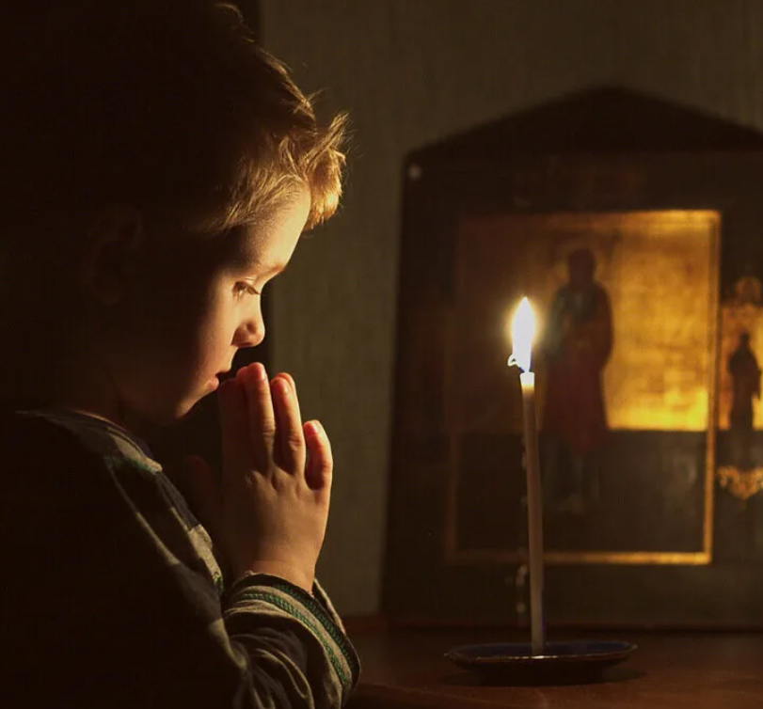
Что такое любовь к Богу?
Любовь к Богу — это доверие, которым мы делимся, зная, что Он всегда рядом. Как свет, освещающий путь.
Дети могут проявлять любовь к Богу через молитву и поступки добра, которые радуют Его. Это помогает стать добрее.

Slide 4
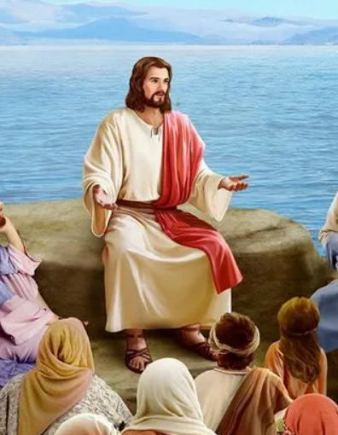
Как Бог учит нас любить?
Бог учит нас любить, показывая примеры доброты и прощения в своём учении. Это помогает стать мудрее.
Истории о добрых делах, рассказанные в Библии, учат детей милосердию и состраданию даже к незнакомым людям.

Slide 5
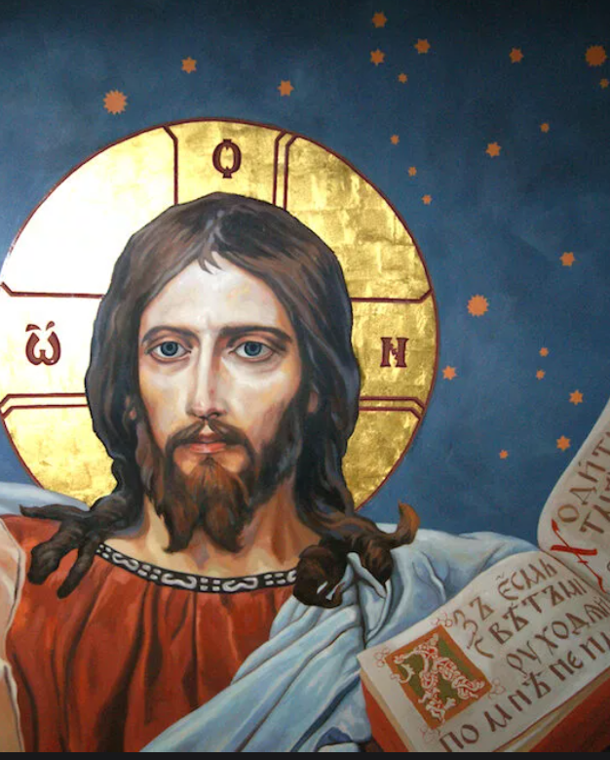
Используя учебник дополните предложение
Что надо сделать, чтоб полюбить невидимого Бога?
___________________________________________________________________________________________________________________________________________________________________________________________________

Slide 6
Используя учебник дополните предложение
Что надо сделать, чтоб полюбить невидимого Бога?
Нужно научиться любить Его образ -- человека

Slide 7
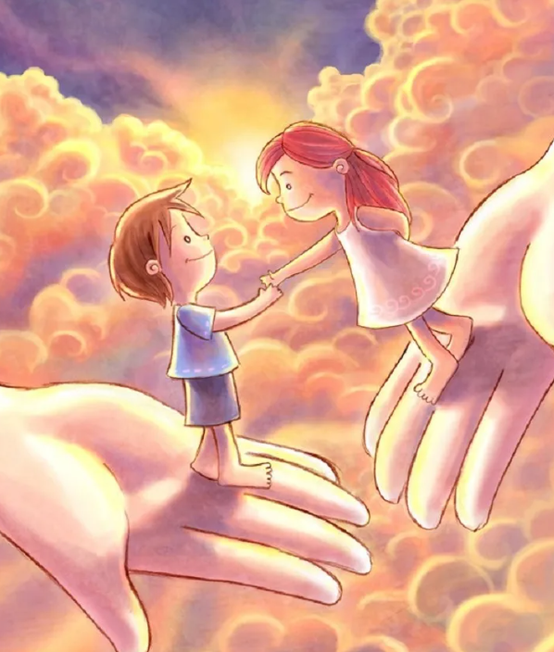
Забота о других и о мире
Добрые дела каждый день
Делать маленькие добрые дела каждый день — это признак настоящей любви. Например, помочь маме по дому.
Любовь ко всем созданиям
Забота о животных и природе — это тоже проявление любви. Мы должны беречь наш общий дом.

Slide 8
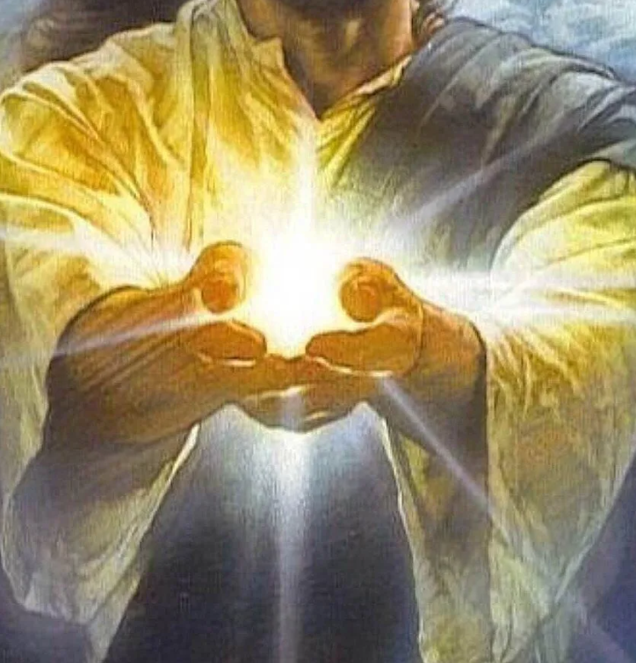
Божественные примеры любви
Иисус учил нас любить всех людей, даже тех, кто с нами не согласен.
Истории из библии показывают, как поступать с добротой и уважением.
Находим друзей среди всех людей, независимо от их особенностей.

Slide 9
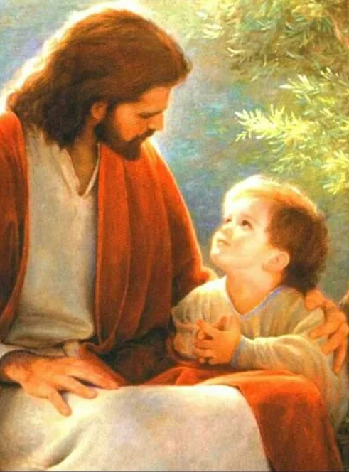
Роль любви в общении
Любовь помогает лучше понимать друг друга, потому что она открывает сердца.
Когда дети любят, они учатся терпению и прощению, а это важно для дружбы.
Любовь учит делиться радостью и поддерживать в трудные времена окружающих.

Slide 10
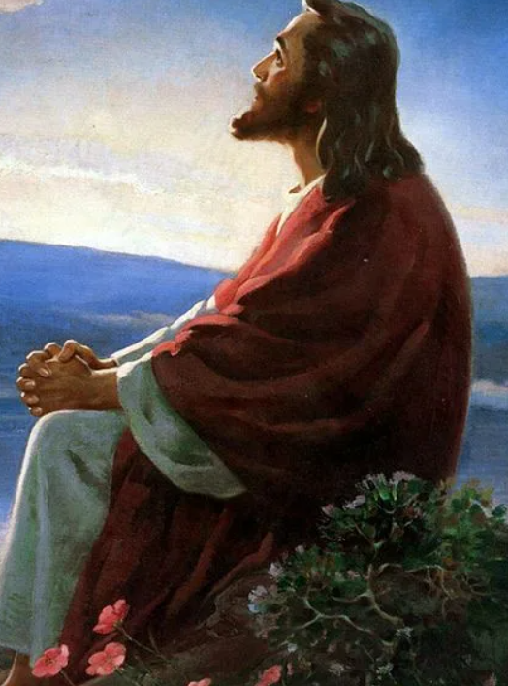
Дополните предложение
Христос утверждает, что человек должен
_________________________ всего лишь двум важным вещам: _____________________________________________________________________________.

Slide 11
Дополните предложение
Христос утверждает, что человек должен научиться всего лишь двум важным вещам: любить Бога и любить ближнего

Slide 12
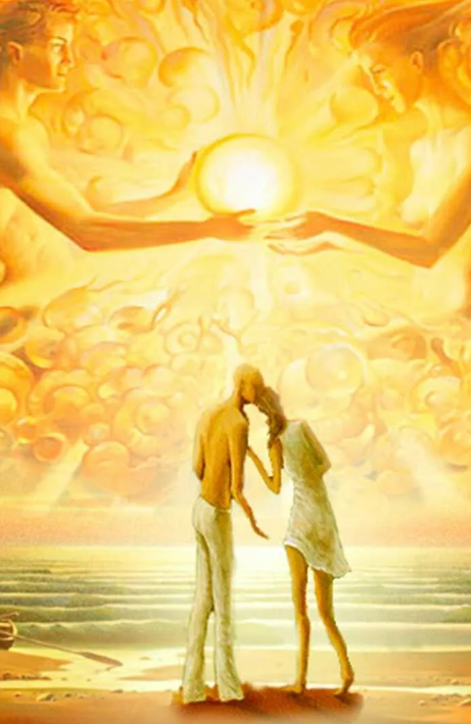
Развитие любви в жизни
Проявление доброты
Делать маленькие добрые дела каждый день — это признак настоящей любви. Например, помочь маме по дому.
Уважение ко всем
Забота о животных и природе — это тоже проявление любви. Мы должны беречь наш общий дом.

Slide 13
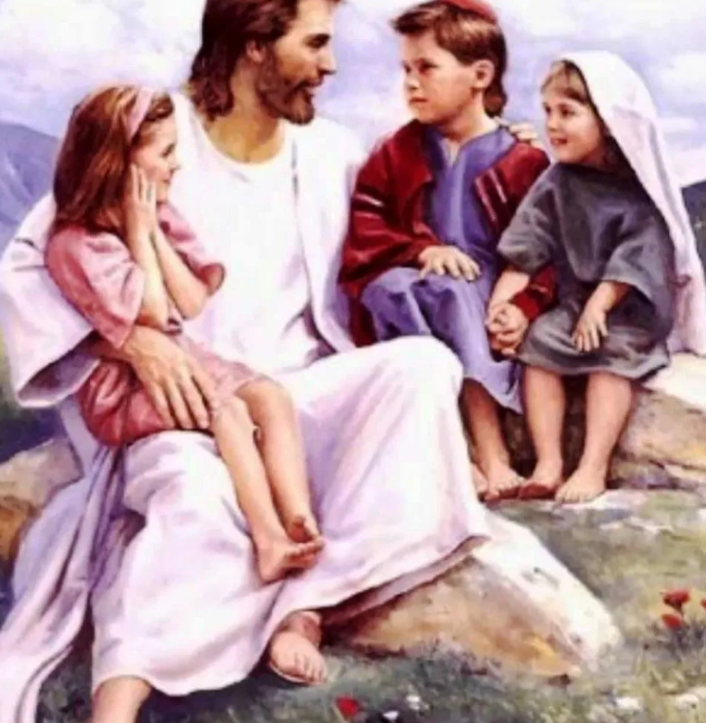
Любовь и семья
Семья – это первая школа любви для детей, где они учатся заботиться.
Каждый ребенок может проявить любовь, заботясь о младших и слушая старших.
Уважение и помощь близким укрепляют семейные узы и создают тепло.

Slide 14
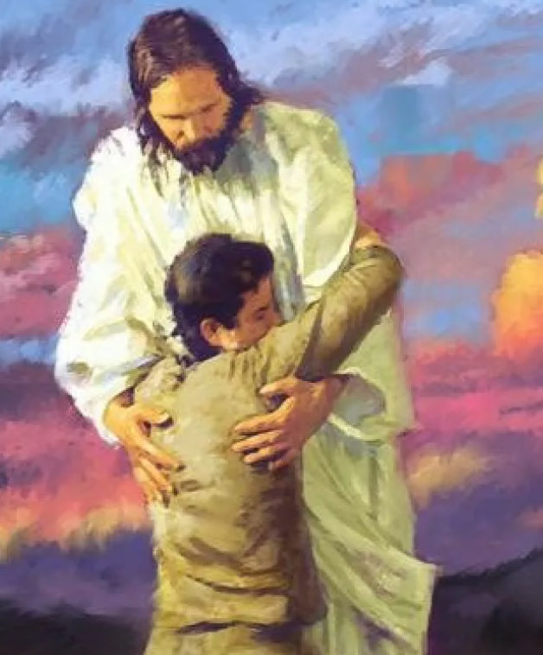
Когда любовь становится важной
Любовь помогает, когда человеку плохо, она поддерживает.
В тяжёлые времена важно помогать друг другу, это проявление любви.
Любовь создает мир и дружбу между странами и народами.

Slide 15
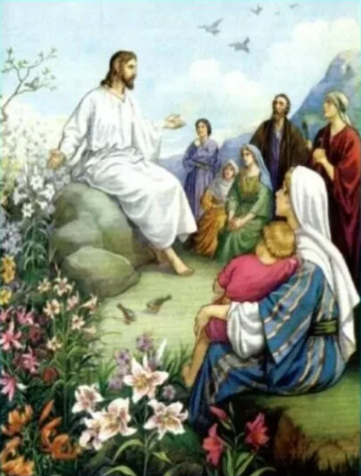
Используя учебник спиши самую сложную для исполнения заповедь из Нагороной проповеди.
________________________________________________________________________________________________________________________________________________________________________________________________________________________________________________________________________________________________________________________________________________________________________

Slide 16
Используя учебник спиши самую сложную для исполнения заповедь из Нагороной проповеди.
«Любите врагов ваших, благословляйте проклинающих вас, благотворите ненавидящим вас и молитесь за обижающих вас.»

Slide 18
Любовь — путеводная звезда
Любовь помогает строить дружбу и доброту. Пусть она будет путеводной звездой для детей.
Любовь — путеводная звезда

